Slide 1
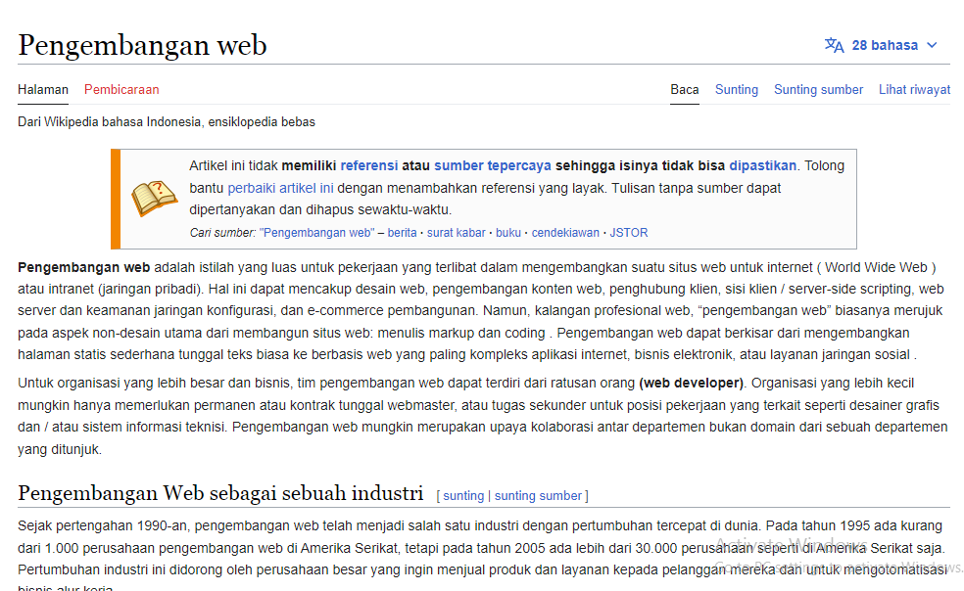

Slide 2
KENAPA BELAJAR PEMROGRAMAN WEB ?
Fleksibel

Slide 3
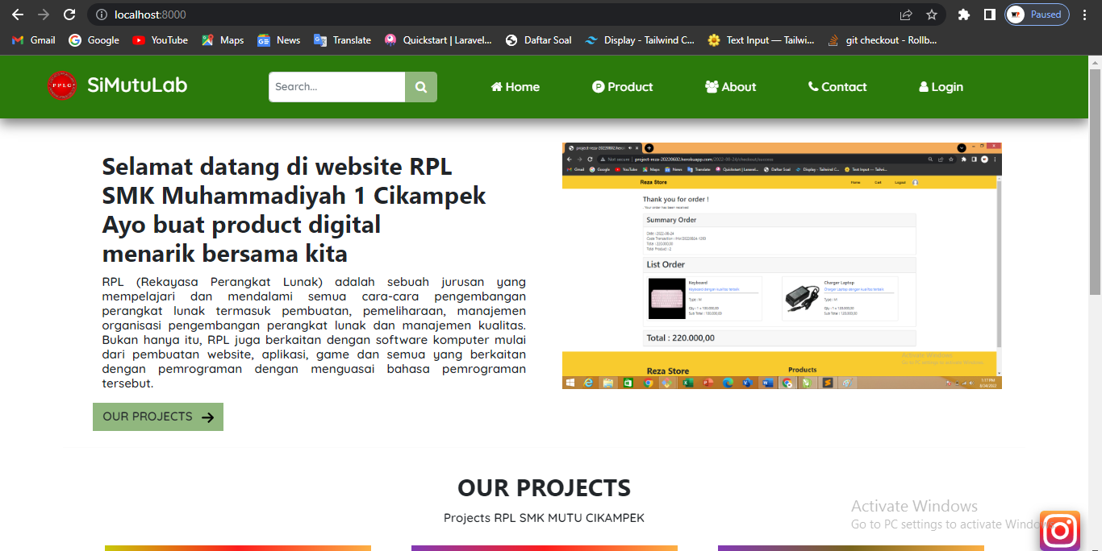
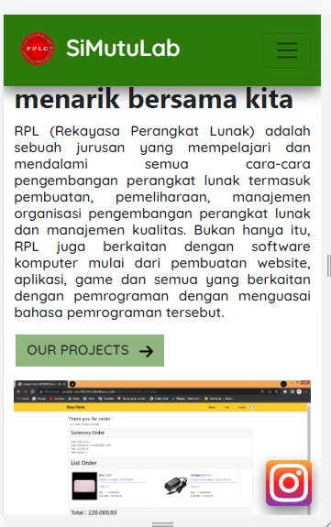
https://rplmutu.herokuapp.com/
TAMPILAN KOMPUTER
TAMPILAN HP

Slide 4
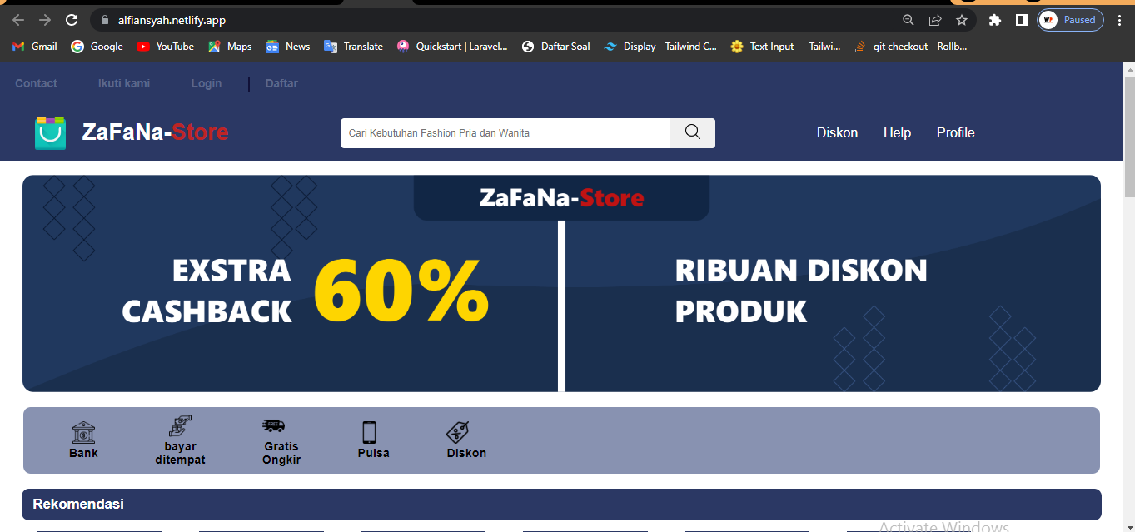
https://alfiansyah.netlify.app/

Slide 5
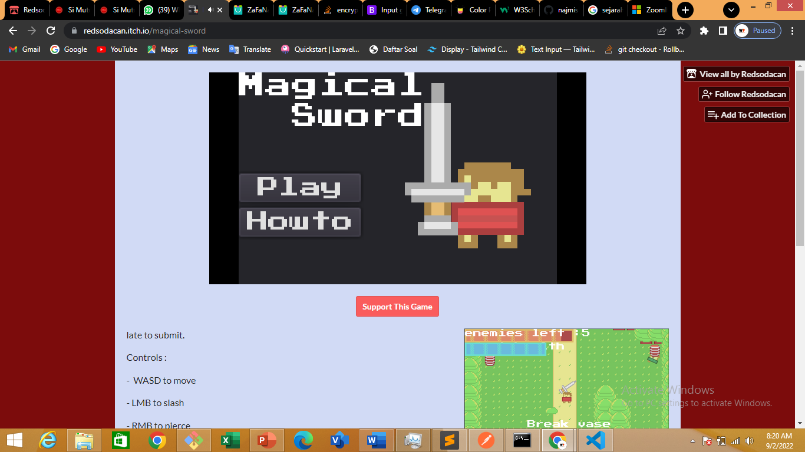
https://redsodacan.itch.io/

Slide 6
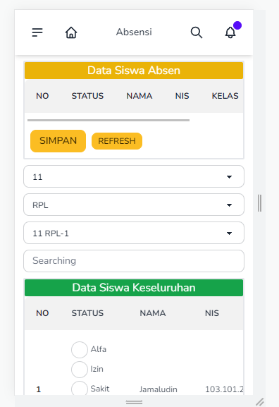
http://sosmed-sederhana-reza.herokuapp.com/absen

Slide 7
AYO KITA MULAI MENGENAL CARA PEMBUATAN WEBSITE !!

Slide 8
BERKENALAN DENGAN IDE (Integrated Development Environment)

Slide 9
IDE vs Text Editor
IDE :
Source code editor, debugger, intelligent code completion dan semacamnya,
Texr Editor :
Text Editor adalah perangkat lunak yang berfungsi sebagai editor kode, disamping juga memiliki fitur lain untuk mendukung fungsi utamanya.
VS Code termasuk IDE untuk pemrograman web. Dan kita akan menggunakan VS Code

Slide 10
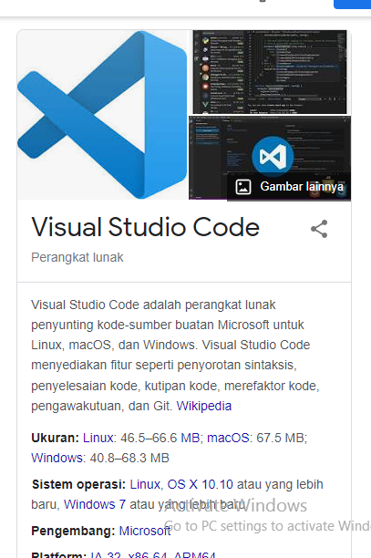

Slide 11
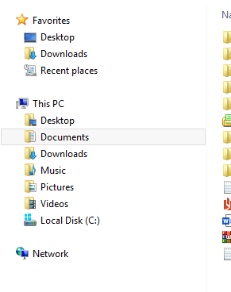
Membuat Folder
CTRL + SHIFT + N

Slide 12
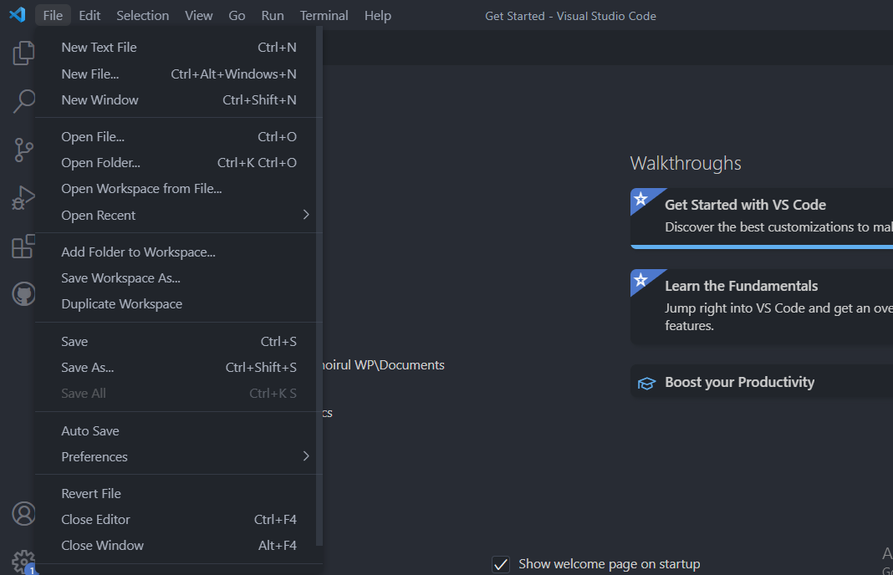

Slide 13
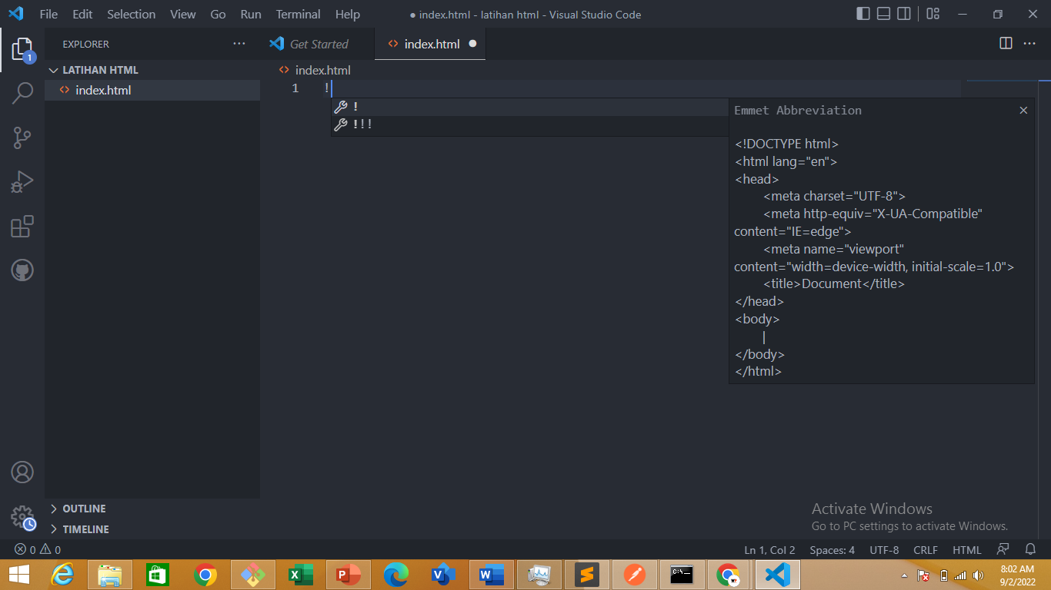

Slide 14
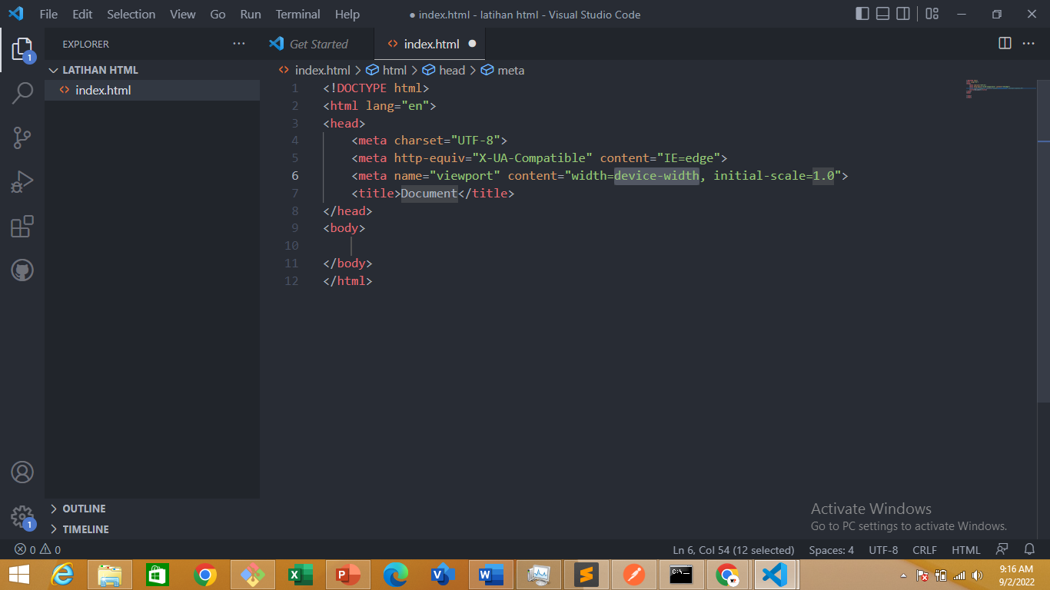

Slide 15
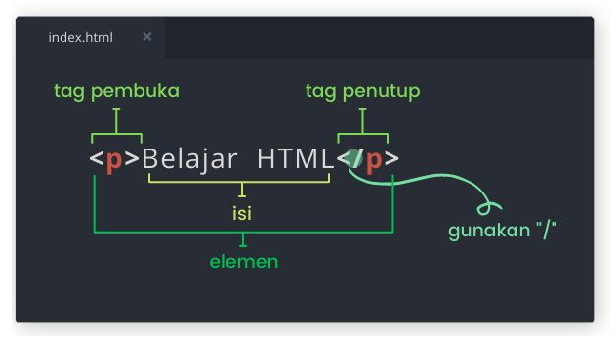
https://t.me/channel_elgoritme

Slide 16
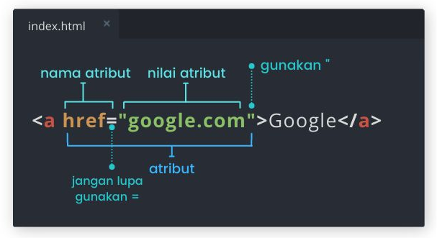
https://t.me/channel_elgoritme

Slide 17
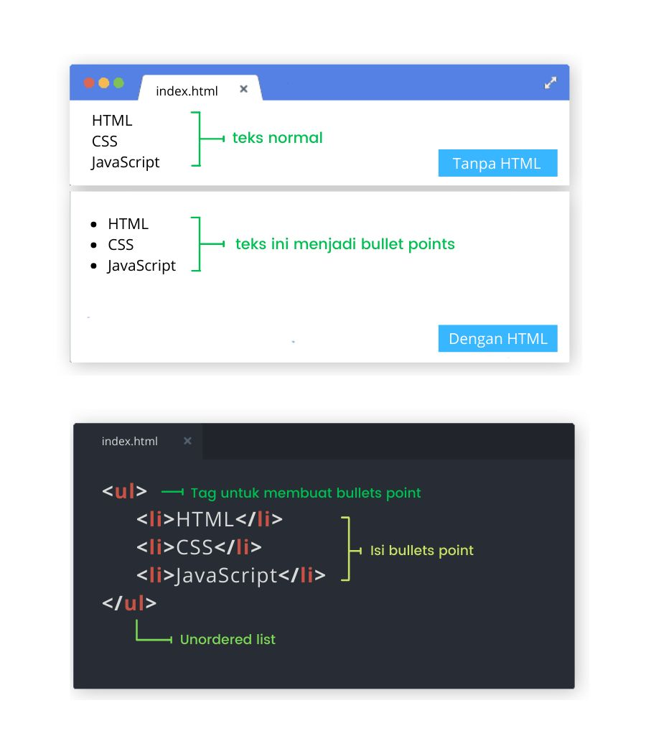
https://t.me/channel_elgoritme

